Slide 1
PW1 – O INÍCIO. Aula 01
PROFESSOR BRUNO CANO.

Slide 2
INTRODUÇÃO
O DESENVOLVIMENTO WEB É PARTE FUNDAMENTAL DO MUNDO ATUAL E UMA DAS PRINCIPAIS ÁREAS DE TECNOLOGIA DA INFORMAÇÃO.
MUITAS VAGAS
POUCOS PROFISSIONAS

Slide 3

O QUE É DESENVOLVIMENTO WEB?

Slide 4
O QUE É DESENVOLVIMENTO WEB?
SITES
CRIAÇÃO
PROGRAMAÇÃO
CODIFICAÇÃO

Slide 5
O QUE É DESENVOLVIMENTO WEB?
INTEGRAÇÃO COM SISTEMAS E FERRAMENTAS
ARMAZENAMENTO DE BANCO DE DADOS
CIBERSEGURANÇA,
NTEGRAÇÕES COM APIS

Slide 6
O QUE É DESENVOLVIMENTO WEB?
Palavra chave: API (Application Programming Interface)

Slide 7
O QUE É DESENVOLVIMENTO WEB?
PROFISSÃO
FRONT-
END
BACK-
END

Slide 8
O QUE É DESENVOLVIMENTO WEB?
PROFISSÃO
FULL
FRONT-END
BACK-END
GERENCIAMENTO ENTRE AS ÁREAS.

Slide 9

O QUE FAZ UM DESENVOLVEDOR WEB?

Slide 10
O QUE FAZ UM DESENVOLVEDOR WEB?
PROFISSIONAL
DEV
WEB DEVELOPER

Slide 11
O QUE FAZ UM DESENVOLVEDOR WEB?
Responsável por planejar a estrutura das páginas , utilizando as seguintes linguagens:
HTML
CSS
JAVA SCRIPT
PHP

Slide 12
SOFT E HARD SKILLS NECESSÁRIAS
SOFT
HARD

Slide 13
SOFT SKILLS NECESSÁRIAS
COMUNICAÇÃO
CRIATIVIDADE
COMPROMETIMENTO
DETALHISTA
ESTUDIOSO
INTELIGÊNCIA EMOCIONAL

Slide 14

SOFT SKILLS NECESSÁRIAS COMUNICAÇÃO
EQUIPE E CLIENTE.

Slide 15

SOFT SKILLS NECESSÁRIAS CRIATIVIDADE
CONTAR HISTÓRIA COM OS ALUNOS

Slide 16
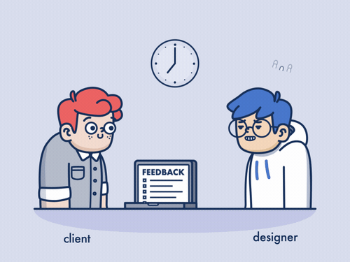
SOFT SKILLS NECESSÁRIAS COMPROMETIMENTO
RESPONSÁBILIDADE NO PROJETO

Slide 17

SOFT SKILLS NECESSÁRIAS DETALHISTA
EVITAR ERROS NA CODIFICAÇÃO

Slide 18

SOFT SKILLS NECESSÁRIAS ESTUDIOSA
QUANTAS HORAS POR DIA PRETENDE ESTUDAR?

Slide 19
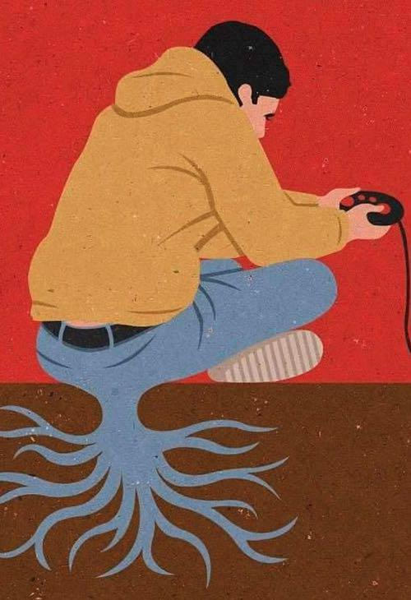
SOFT SKILLS NECESSÁRIAS INTELIGÊNCIA
SAÍBA LIDAR COM CRÍTICAS

Slide 20
HARD SKILLS NECESSÁRIAS
LINGUAGEM DE PROGRAMAÇÃO
SERVIDORES
BANCO DE DADOS
CIBERSEGURANÇA
DOMÍNIO DE INGLÊS

Slide 21

HARD SKILLS NECESSÁRIAS LINGUAGEM DE PROGRAMAÇÃO
JavaScript, CSS, HTML, PHP, C++, Python

Slide 22
HARD SKILLS NECESSÁRIAS SERVIDORES
DNS
PROXY
FTP
PESQUISAR

Slide 23

HARD SKILLS NECESSÁRIAS BANCO DE DADOS

Slide 24
HARD SKILLS NECESSÁRIAS BANCO DE DADOS
MONGODB
POSTGRESQL
SQL SERVER
MYSQL
ORACLE
ALGUMAS TECNOLOGIAS IMPORTANTES

Slide 25
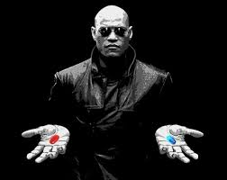
HARD SKILLS NECESSÁRIAS CIBERSEGURANÇA
USUÁRIOS E DADOS DA EMPRESA

Slide 26

HARD SKILLS NECESSÁRIAS INGLÊS

Slide 27
DIFERENÇAS
FRONT-END
BACK-END

Slide 28

DIFERENÇAS FRONT END
Elementos visuais presentes: disposição dos elementos, fontes de textos, cores, fotos, vídeos, chatbots, formulários, menus, entre tantos outros.

Slide 29
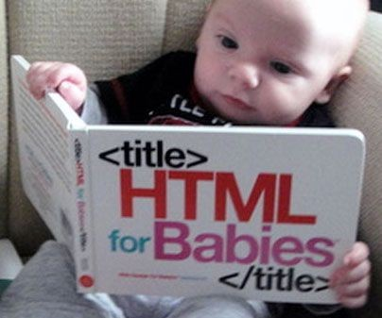
DIFERENÇAS FRONT END
Ao contrário do que se possa pensar, não é trabalho do desenvolvedor front-end desenhar o layout da página. Geralmente essa função fica a cargo do Web Designer.

Slide 30

DIFERENÇAS BACK END

Slide 31
COMPLEMENTAR FRONT-END / BACK-END
FRONT-END
BACK-END

Slide 32
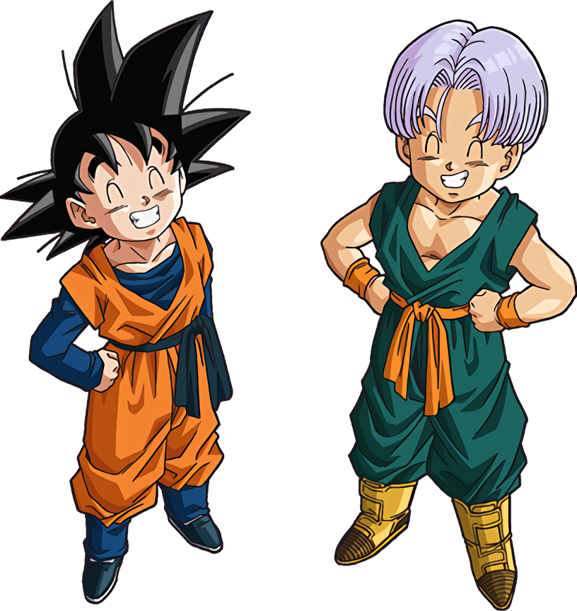
front-end ou back-end QUAL ESCOLHER?
FRONT END
BACK END

Slide 33

DESENVOLVIMENTO WEB FULL STACK
Domina e transita por ambas as áreas

Slide 34

DESENVOLVIMENTO WEB FULL STACK
EMPRESAS MENORES NORMALMENTE CONTRATAM ESTE PROFISSIONAL, DEVIDO A PROJETOS SIMPLES.

Slide 35

DESENVOLVIMENTO WEB FULL STACK
EMPRESAS MAIORES, Desenvolvedor web full stack costuma ser a ponte entre o dev front-end e o dev back-end.

Slide 36
LINGUAGENS DE DESENVOLVIMENTO WEB
FRONT-END
BACK-END

Slide 37
LINGUAGENS DE DESENVOLVIMENTO WEB: FRONT END
JAVA SCRIPT
HTML
CSS

Slide 38
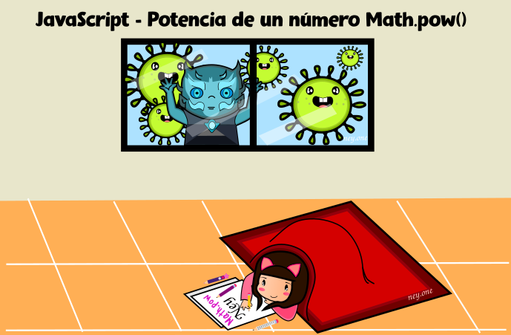
LINGUAGENS DE DESENVOLVIMENTO WEB: FRONT END: JAVA SCRIPT
Linguagem mais utilizada mundialmente quando falamos de programação web do zero.

Slide 39
LINGUAGENS DE DESENVOLVIMENTO WEB: FRONT END: HTML
Vai apresentar todas as estruturas visuais de uma página web.

Slide 40

LINGUAGENS DE DESENVOLVIMENTO WEB: FRONT END: CSS
Linguagem funciona como uma folha de estilo, que define a aparência em que as páginas

Slide 41
LINGUAGENS DE DESENVOLVIMENTO WEB: BACK END
JAVA
PHYTON
PHP
C
C++
C#

Slide 42
ATIVIDADE
OS ALUNOS DEVERÃO PESQUISAR AS LINGUAGENS ACIMA.
NA AULA SEGUINTE SEIS ALUNOS SERÃO ESCOLHIDOS PARA APRESENTAR AS LINGUAGENS.

Slide 43
EDITORES DE CÓDIGO
VSCODE
ATOM
VIM
CODEANYWHERE
BRACKETS
SUBLIME TEXT
GITPOD
NOTEPAD ++

Slide 44
ATIVIDADE
OS ALUNOS DEVERÃO PESQUISAR AS LINGUAGENS ACIMA.
NA AULA SEGUINTE SEIS ALUNOS SERÃO ESCOLHIDOS PARA APRESENTAR AS LINGUAGENS.

Slide 45
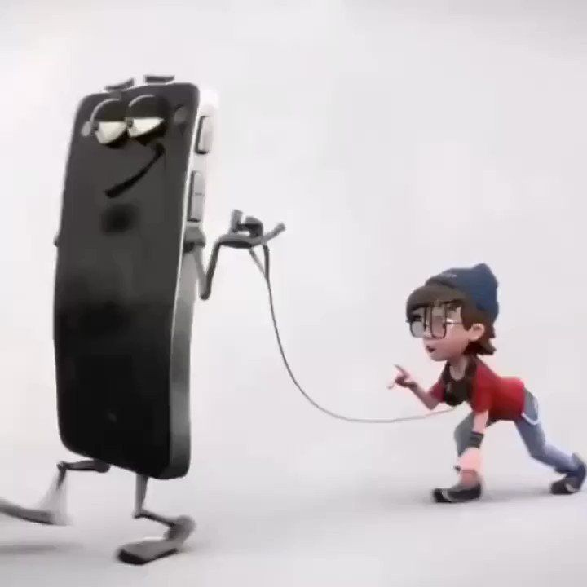
QUEM ESTÁ NO CONTROLE?

Slide 46
PW1 – O INÍCIO. Aula 02
PROFESSOR BRUNO CANO.

Slide 47

HTML
HyperText Markup Language ou Linguagem de Marcação de Hiper Texto.

Slide 48

LINGUAGEM DE MARCAÇÃO
Conjunto de códigos aplicados ao texto, com a finalidade de adicionar informações particulares sobre esse texto.

Slide 49

HIPERTEXTO

Slide 50

TAG
AS TAGS FUNCIONAM COMO CONTAINÊRS, INDICANDO SUAS INFORMAÇÕES. OS CARACTERES ENTRE PARÊNTESES INDICAM O OBJETIVO DA TAG.

Slide 51
TAG de Parágrafo
<p> Aula de PW1</p>

Slide 52
TAG com ATRIBUTO
INFORMAÇÕES ADICIONAIS SOBRE O CONTEÚDO DE UM ELEMENTO.
COMPOSTOS DE DUAS PARTES: UM NOME E UM VALOR, SEPARADOS POR UM SINAL DE IGUAL.

Slide 53

TAG com ATRIBUTO
<p lang=“pt-br”>Parágrafo em português</p>
O atributo lang é usado para indicar a linguagem usada neste elemento. O valor do atributo lang é uma maneira abreviada de especificar qual idioma é usado dentro do elemento que todos os navegadores entendem.

Slide 54
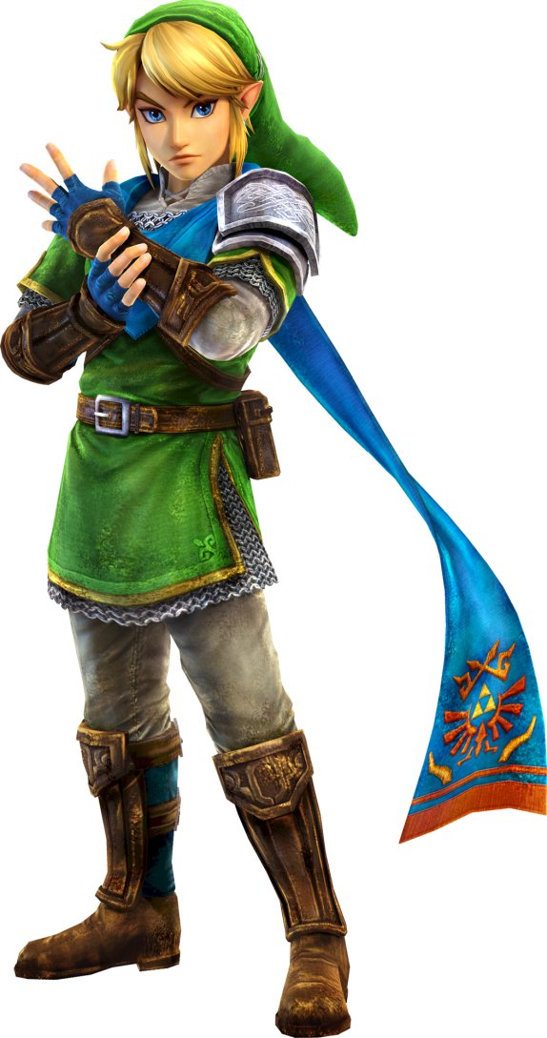
Tag de link

Slide 55
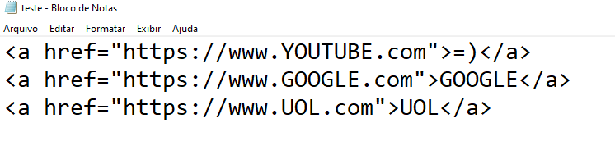
Tag de link
<a href="https://www.google.com">Clique aqui!</a>

Slide 56

MELHORANDO NOSSO LINK
<a href="https://www.google.com">google!</a>
<br></br>
<a href="https://www.youtube.com">youtube!</a>

Slide 57
ATIVIDADE
Desenvolver um link para cada uma das empresas em anexo.

Slide 58

AULA 03 HTML - TEXTO

Slide 59
TAMANHO DA FONTE
MAIOR
<h1> TAMANHO DO TEXTO </h1>
<h2> TAMANHO DO TEXTO </h2>
<h3> TAMANHO DO TEXTO </h3>
<h4> TAMANHO DO TEXTO </h4>
<h5> TAMANHO DO TEXTO </h5>
<h6> TAMANHO DO TEXTO </h6>
MENOR

Slide 60
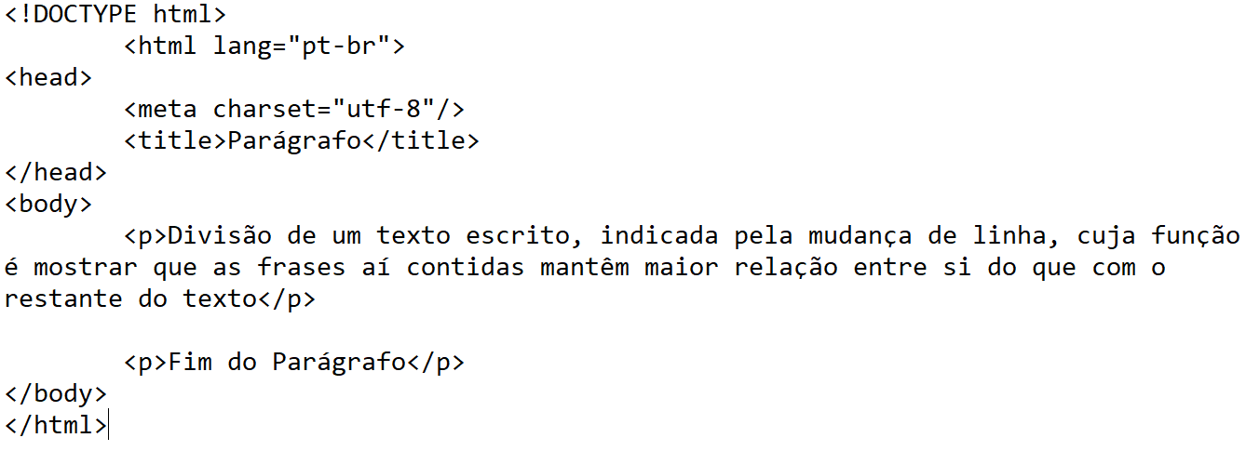
PARÁGRAFO
<P>blablabla</P>

Slide 61
<b>NEGRITO</b>
<I>ÍTALICO</i>
<sup>Superior</sup>
<sub>Subescreto</sub>
<br>QUEBRA DE LINHA</BR>
<hr> QUEBRA TEMÁTICA </hr>
<font color=“#B22222”>blabla</font>

Slide 62
https://jsfiddle.net/f1r8yv9g/
https://www.devmedia.com.br/html-semantico-conheca-os-elementos-semanticos-da-html5/38065

